Slide 1
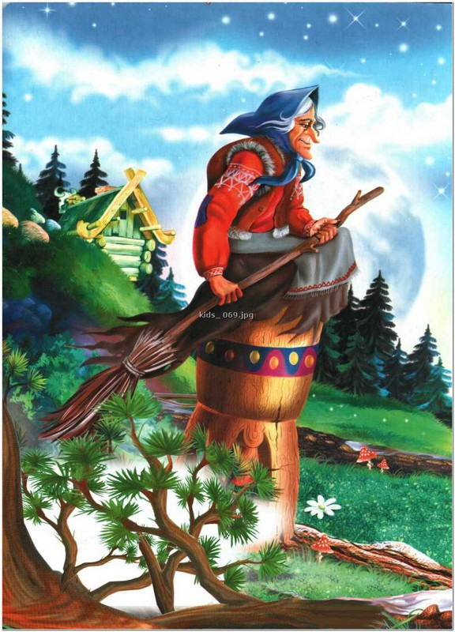
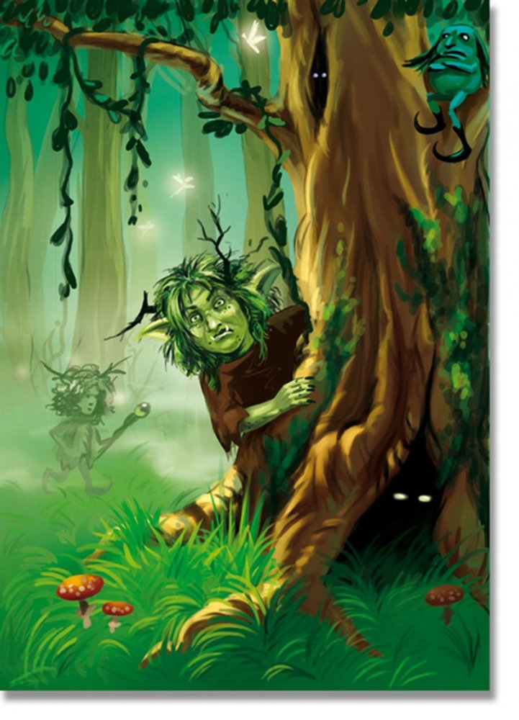
«Баба Яга, какая ты?»

Slide 2
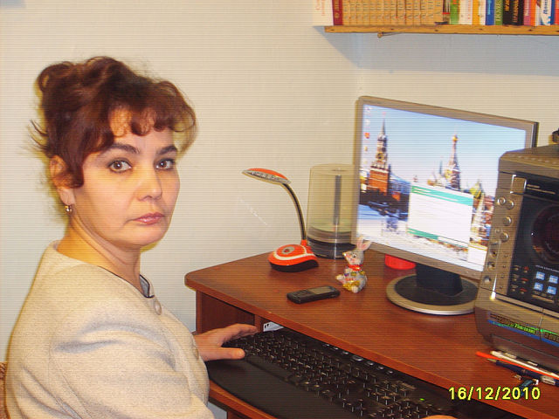
Участники:
автор и руководитель проекта - воспитатель группы Косова Екатерина Михайловна

Slide 3
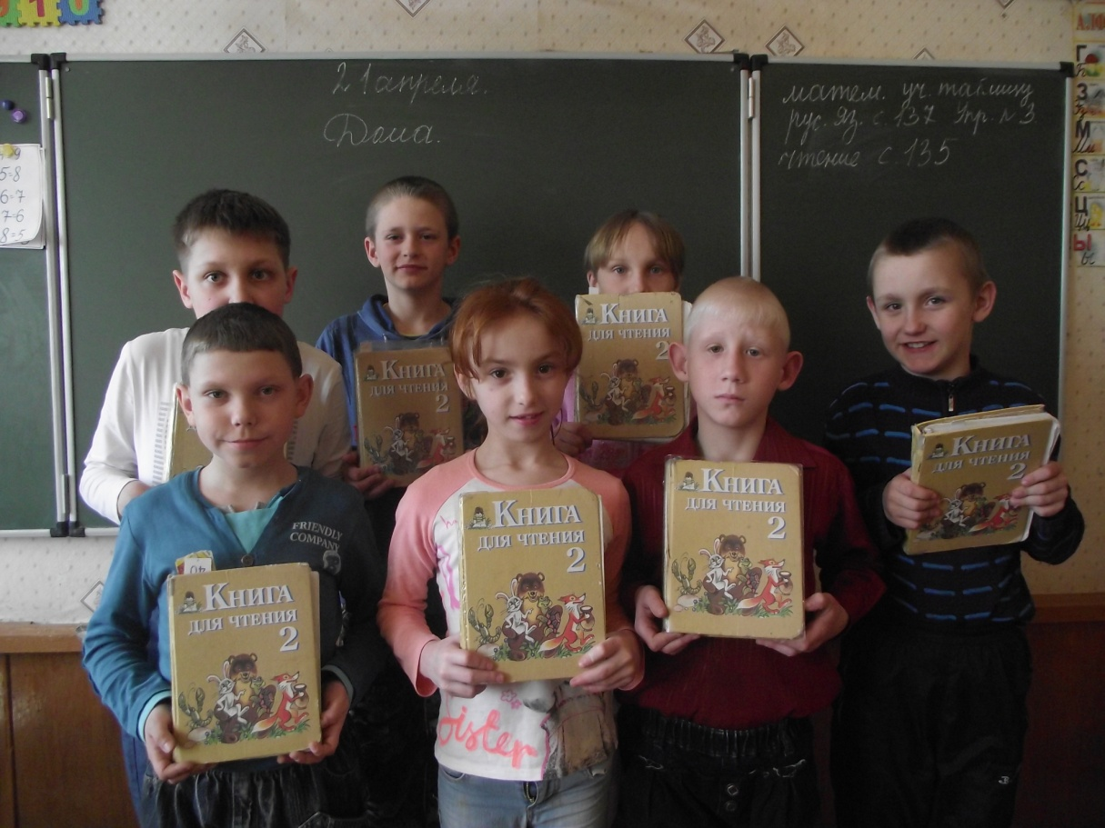
Исследовательская группа - учащиеся 2 класса

Slide 4
Вид проекта: исследовательский.
Цель: развивать у детей творческие познавательные способности в процессе исследовательской деятельности.

Slide 5
В процессе работы дети выясняют: положительный или отрицательный персонаж Баба Яга.

Slide 6
Сроки проведения: среднесрочный (2 месяца)

Slide 7
Задачи:
Развивать поисковую деятельность, интеллектуальную инициативу.
Формировать у детей представления о характере сказочного персонажа на основе литературных произведений.
Анализировать полученные результаты с помощью взрослого.

Slide 8
Задачи:
Развивать коммуникативные навыки, эмоциональную отзывчивость.
Освоить представление о понятии «сказка».
Научить давать подробную характеристику героям сказки.
Развивать умение кратко излагать свои мысли устно.

Slide 9
Гипотеза:
можно предположить, что посредством изучения различных источников дети смогут охарактеризовать сказочного героя, дать оценку его поступкам.

Slide 10
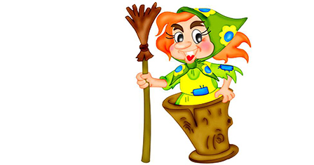
Объект исследования: сказочный персонаж Баба Яга.

Slide 11
Продукт проекта: публичная защита проекта, выставка поделок.

Slide 12
Этапы проведения проекта 1. Чтение и просмотр сказок. (посещение библиотеки) 2.Историческая справка о происхождении понятия «Баба Яга».(беседа) .

Slide 13
3. Беседа с презентацией «Характер Бабы Яги». 4. Жильё Бабы Яги. (кружковая работа) 5. Весёлые старты «Потешки Бабы Яги». 6. Театральная игра «Волшебный клубок». 7. Защита проекта.

Slide 15
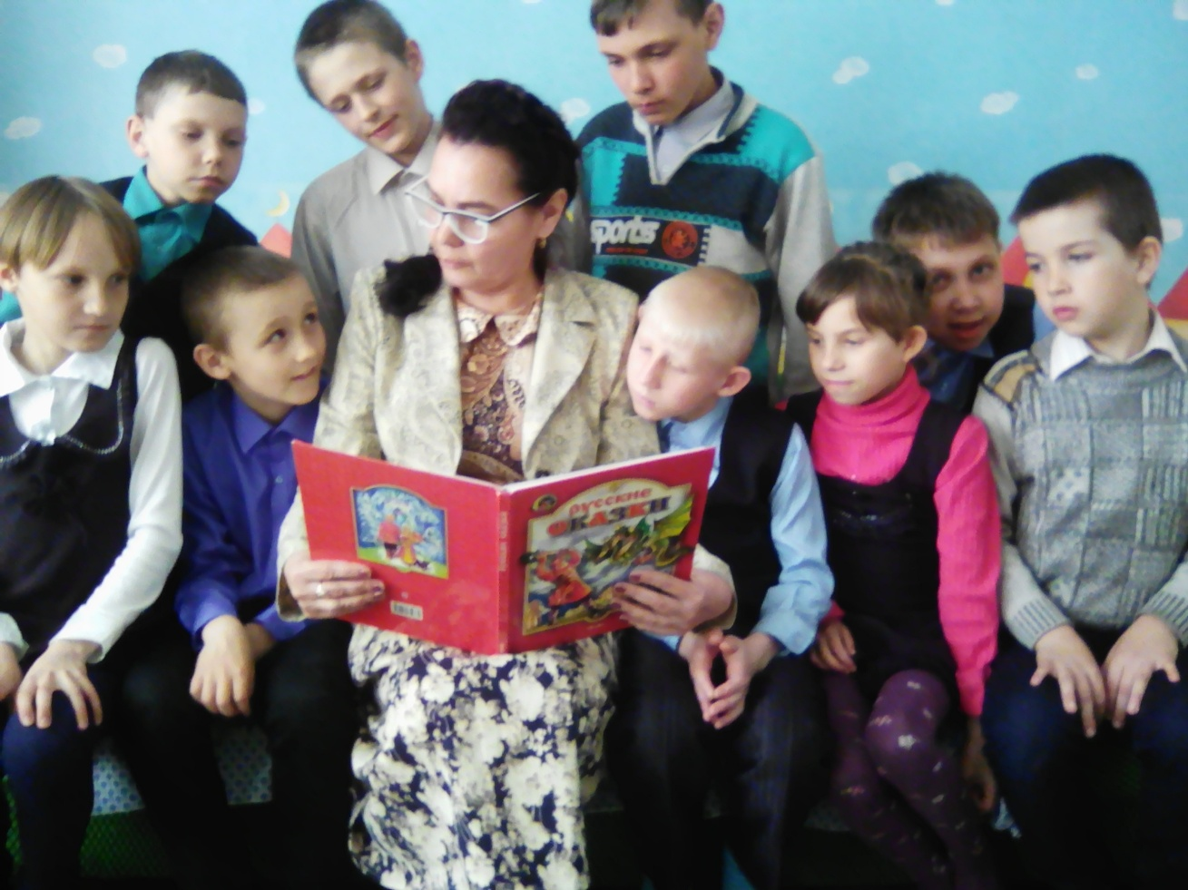

Slide 16
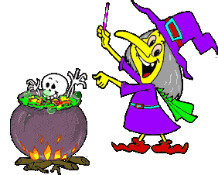
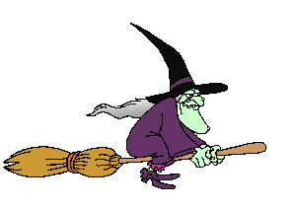

Slide 17
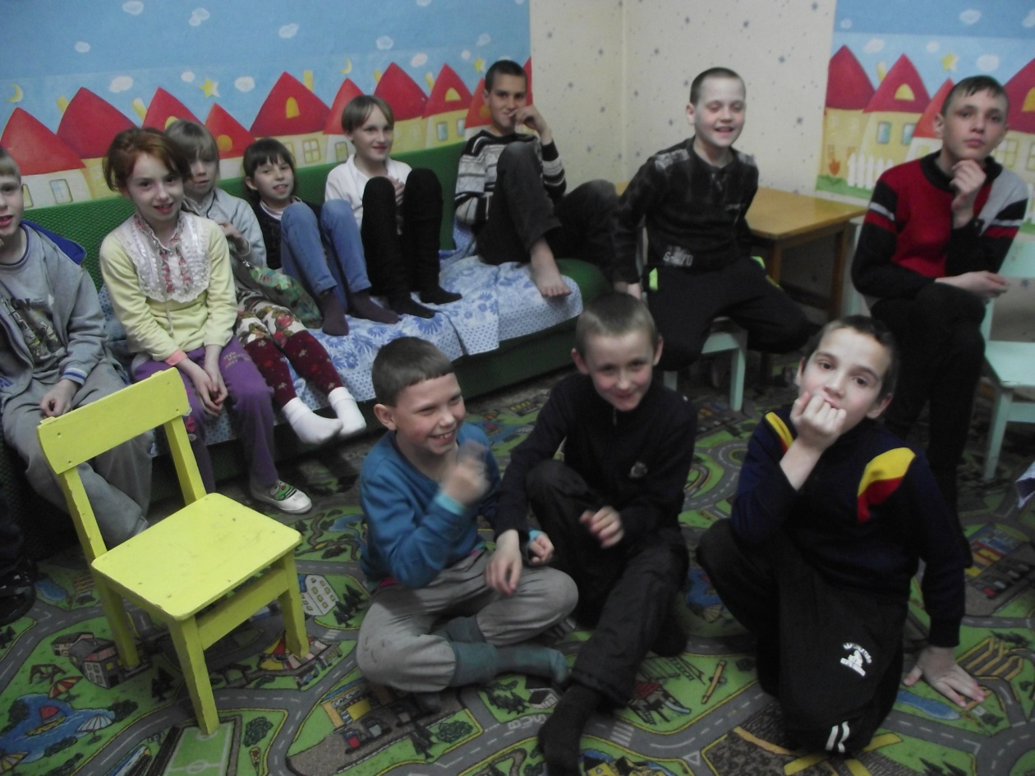

Slide 18
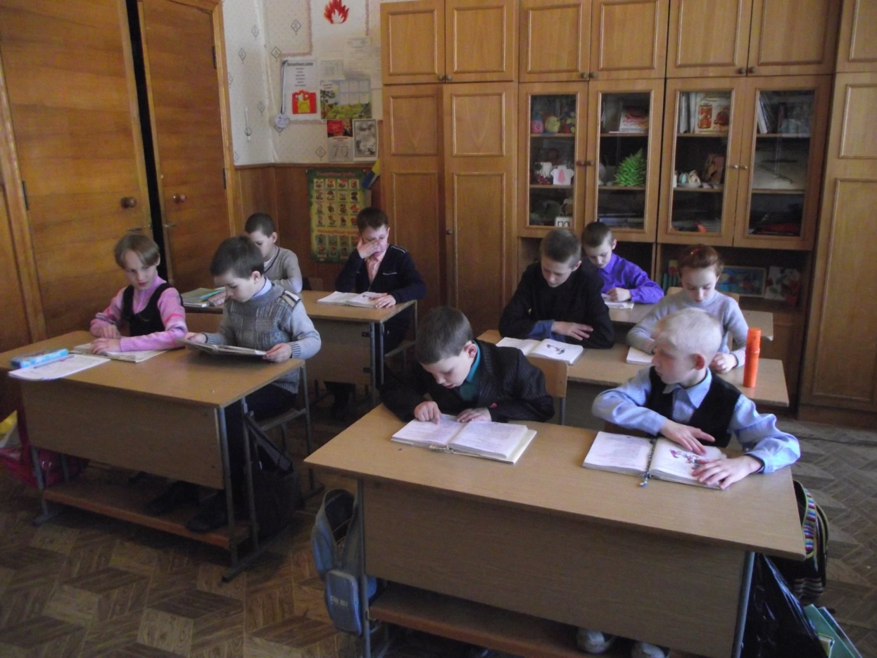

Slide 19
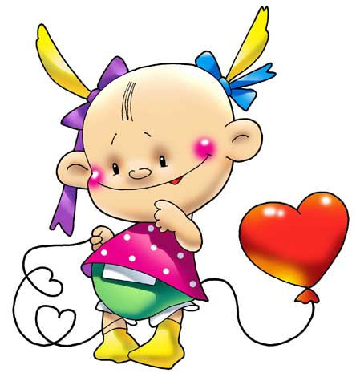

Slide 20
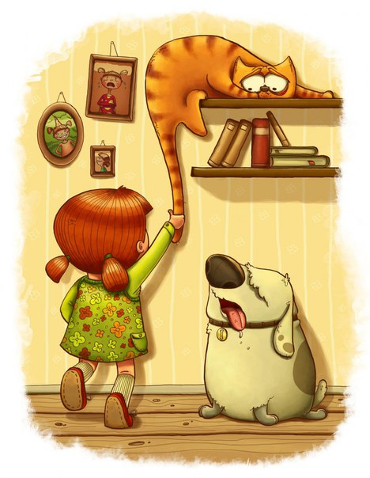

Slide 21
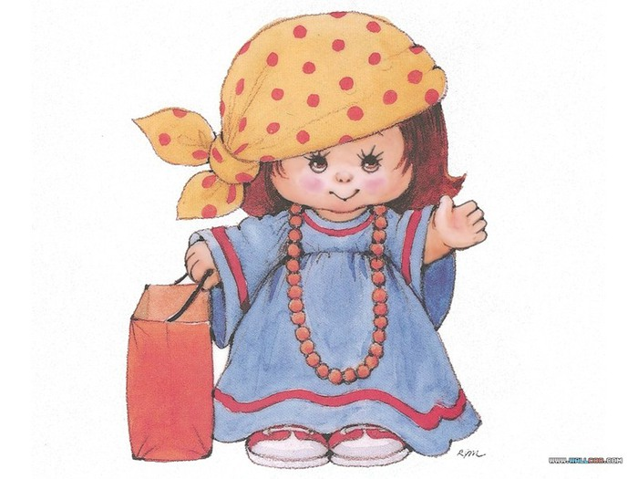
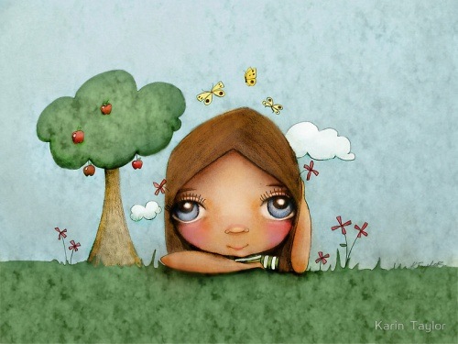

Slide 22
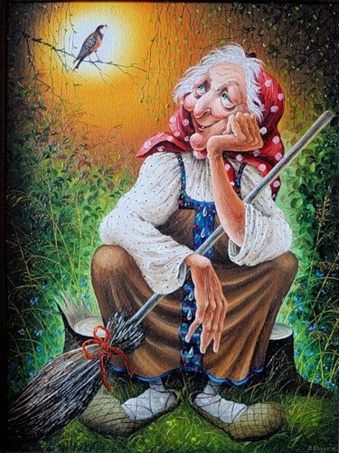
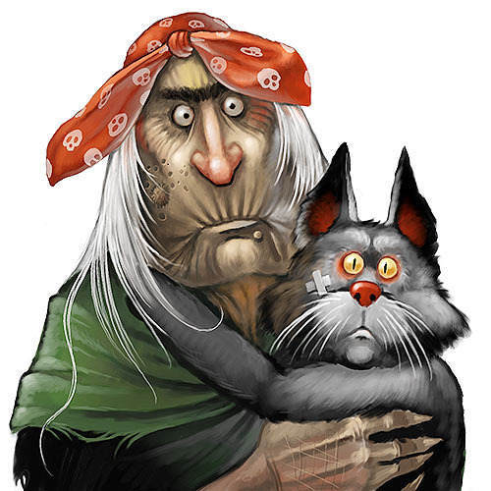

Slide 23
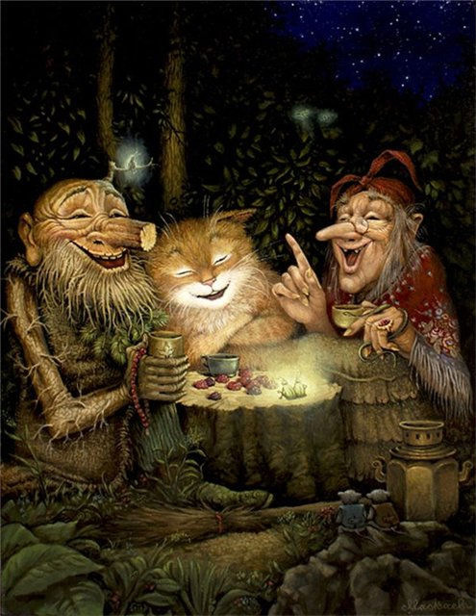

Slide 24
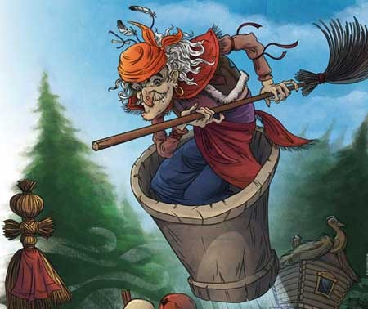

Slide 25
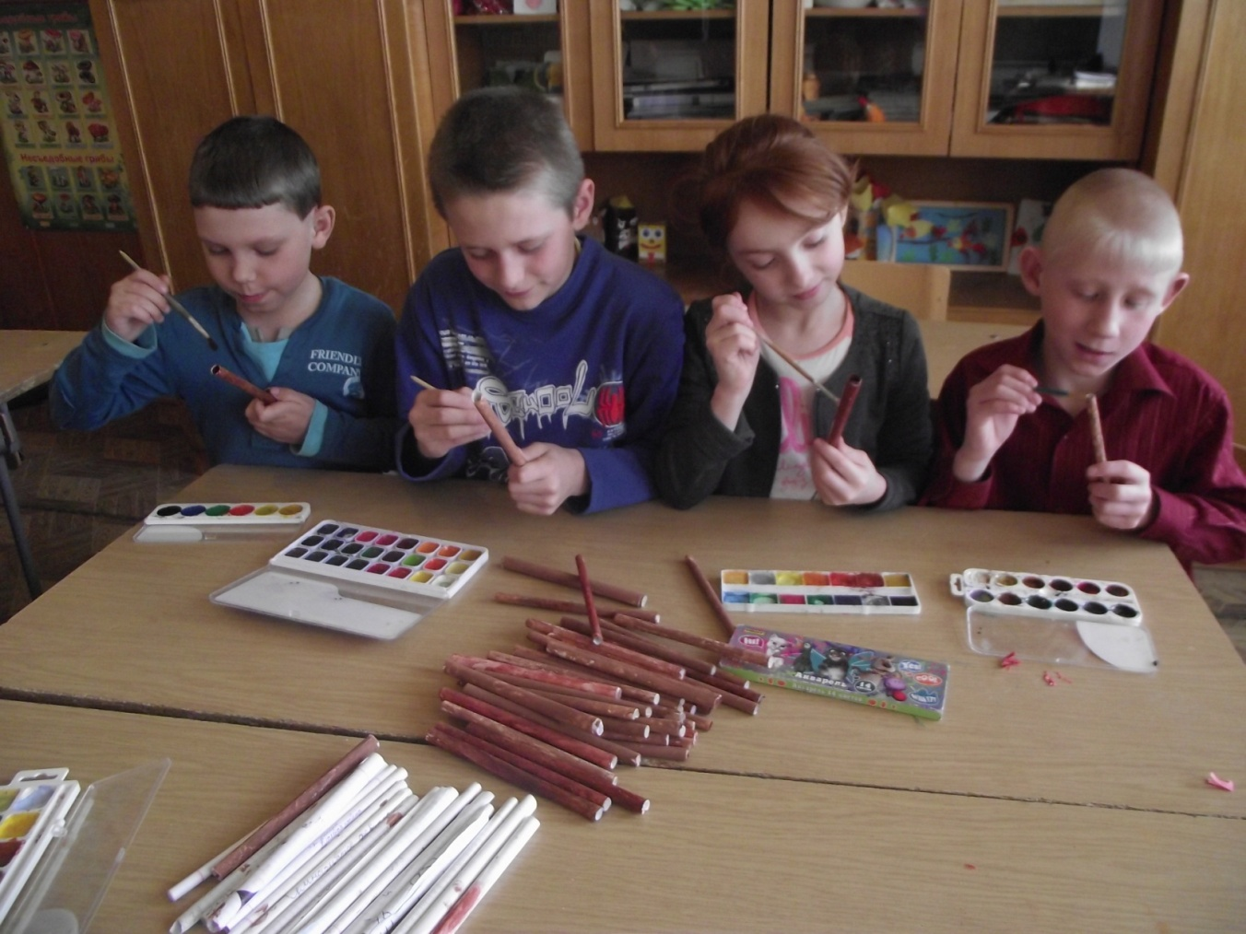

Slide 26
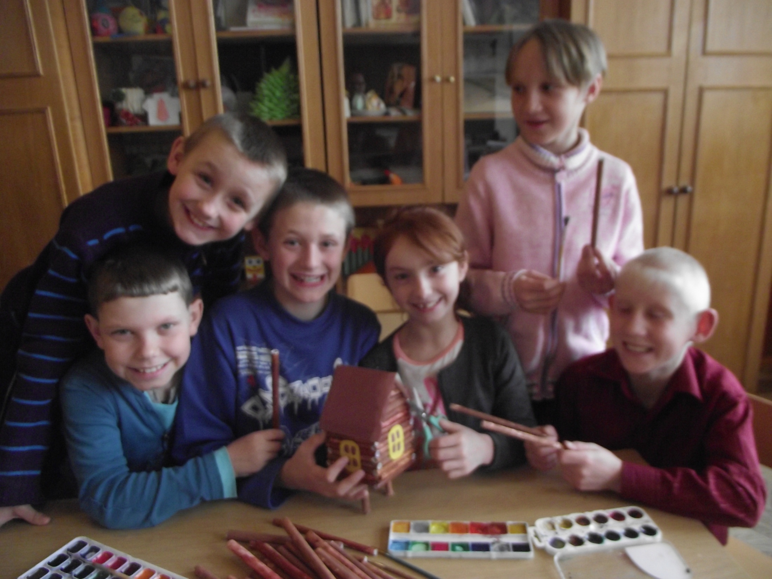

Slide 27
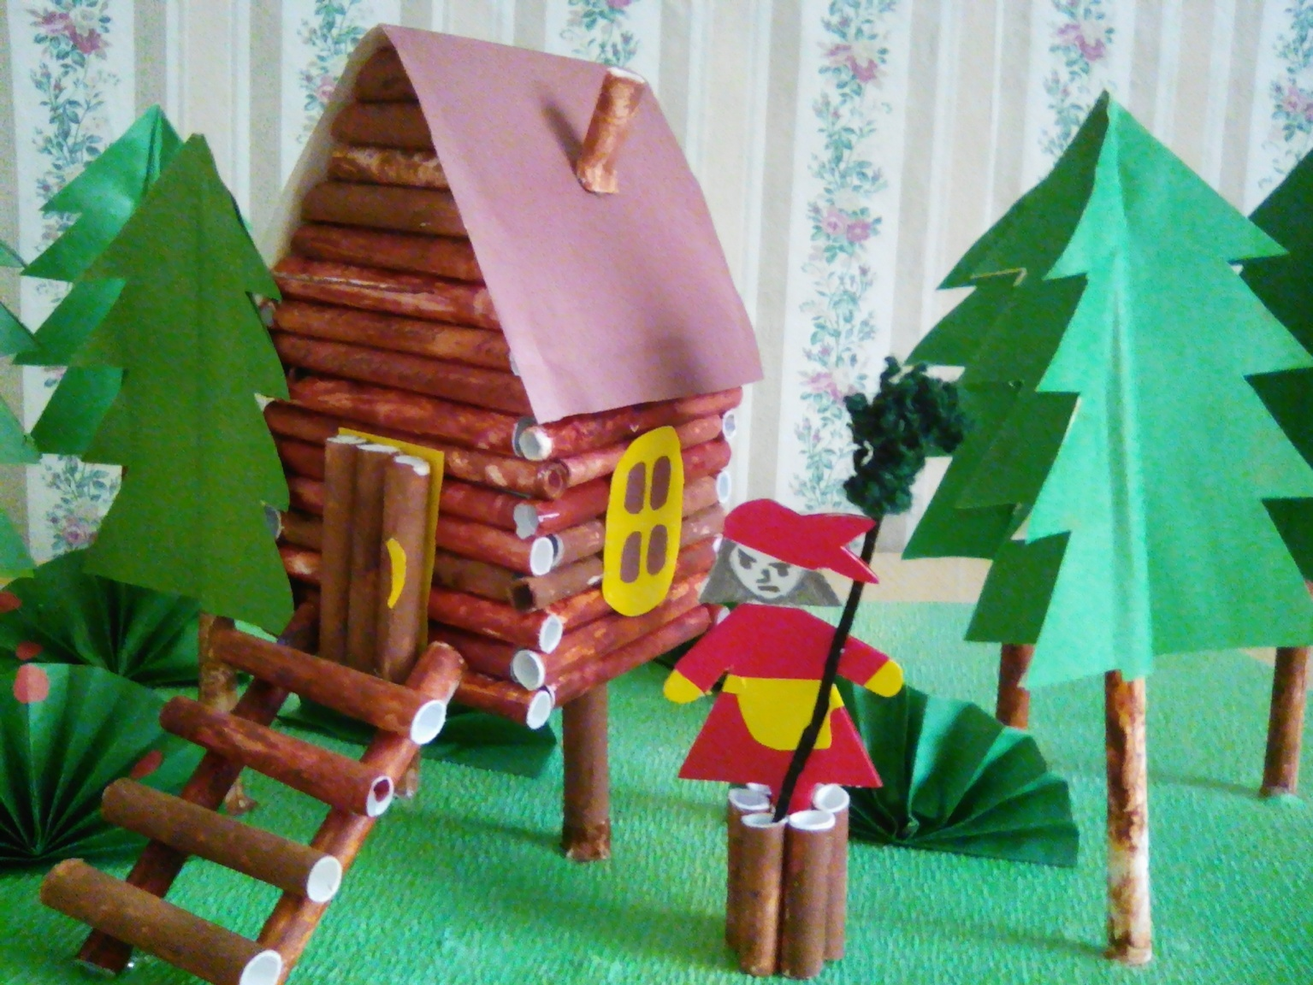

Slide 28
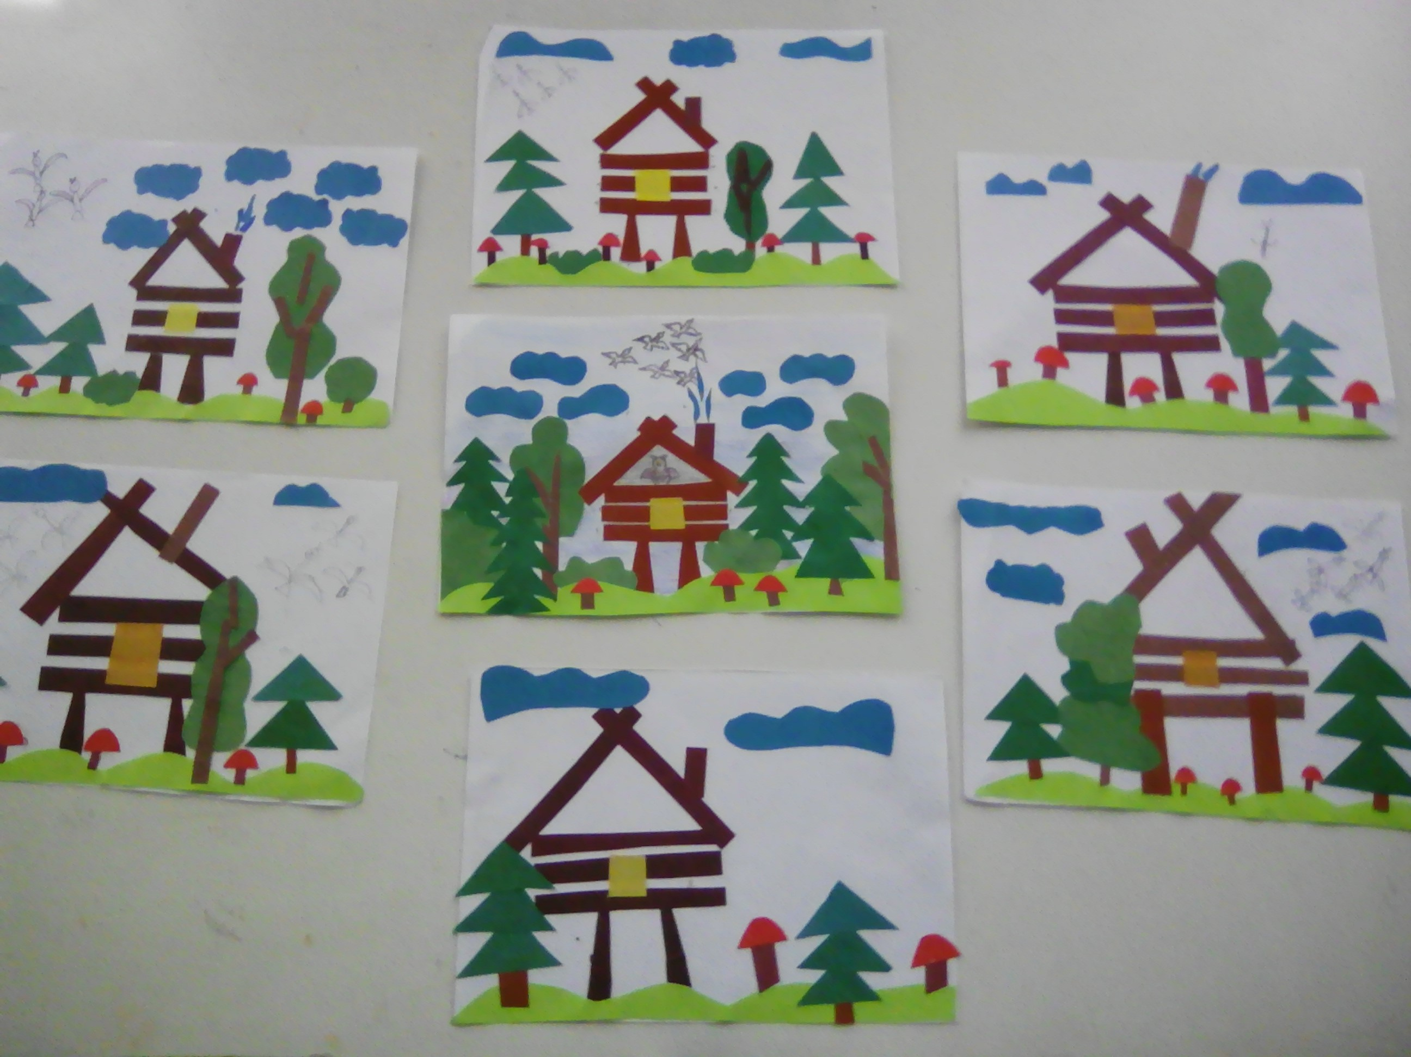

Slide 29
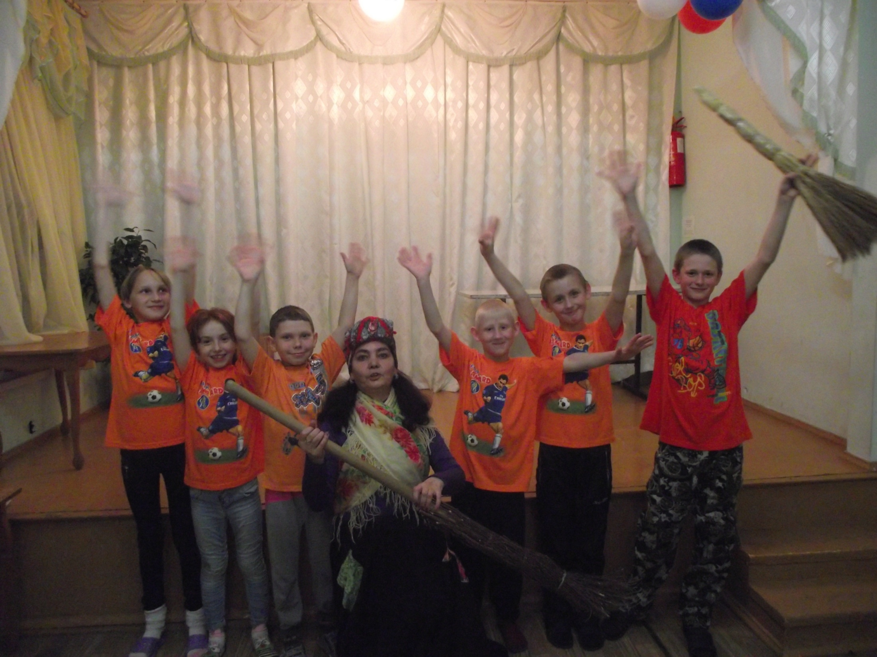

Slide 30
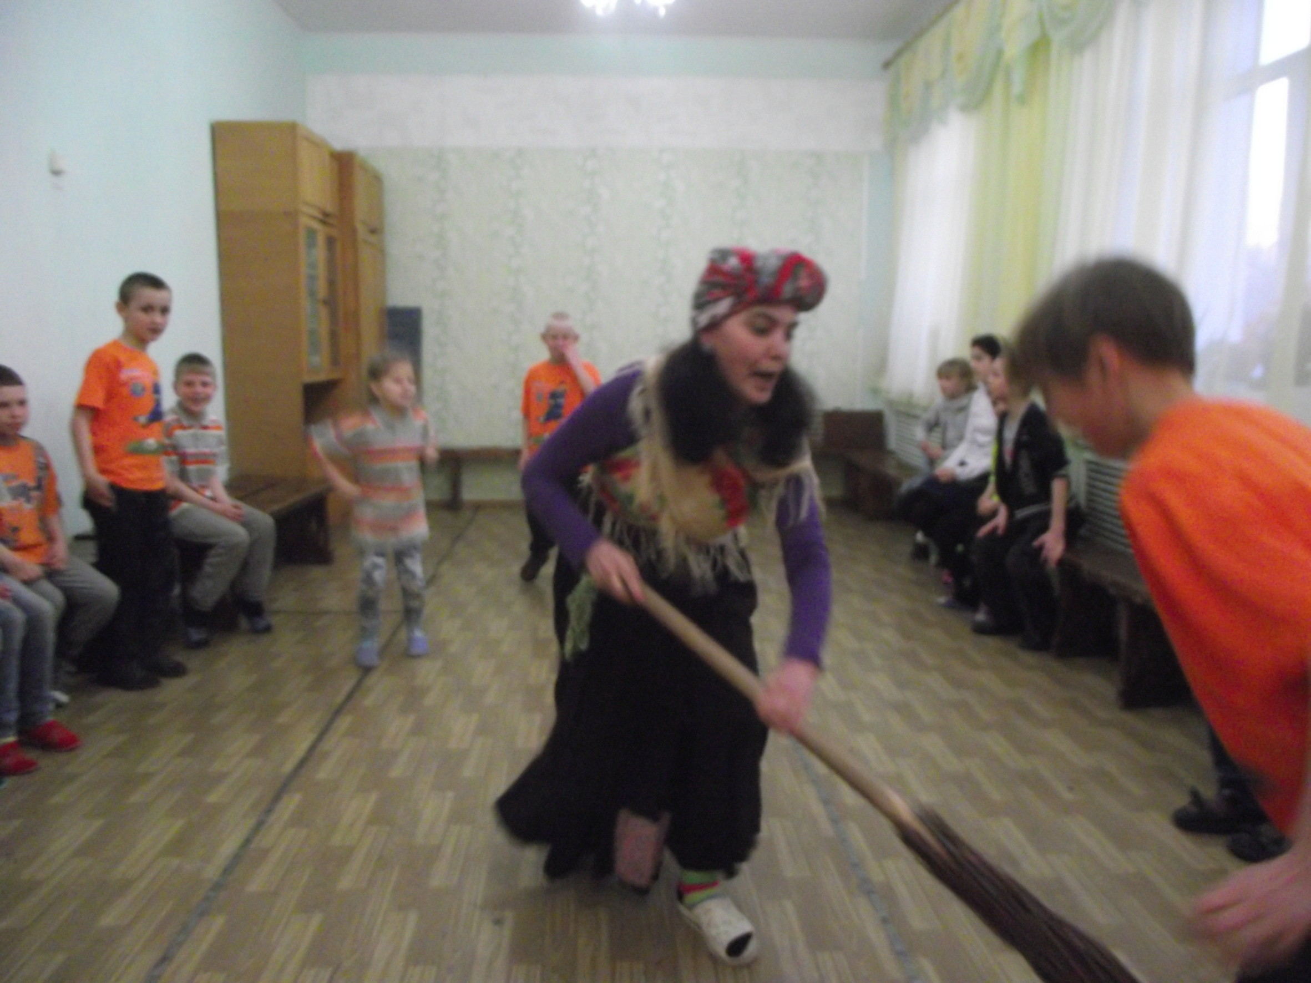

Slide 31
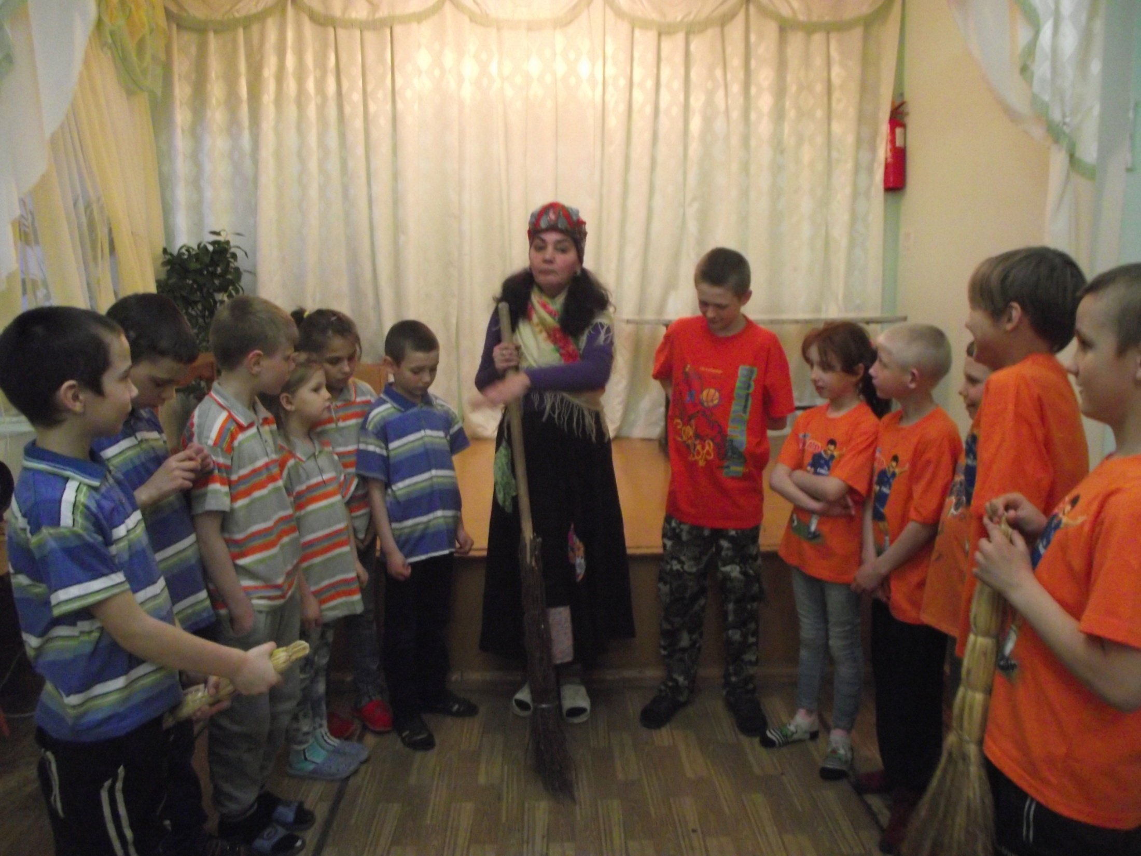

Slide 32
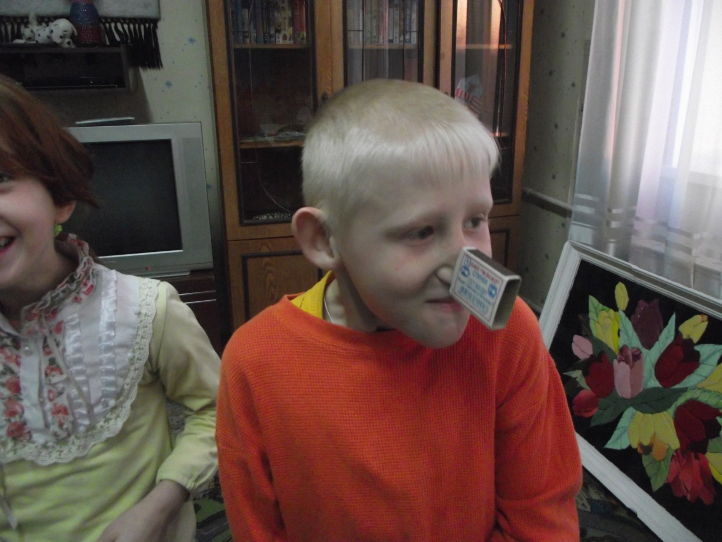

Slide 33
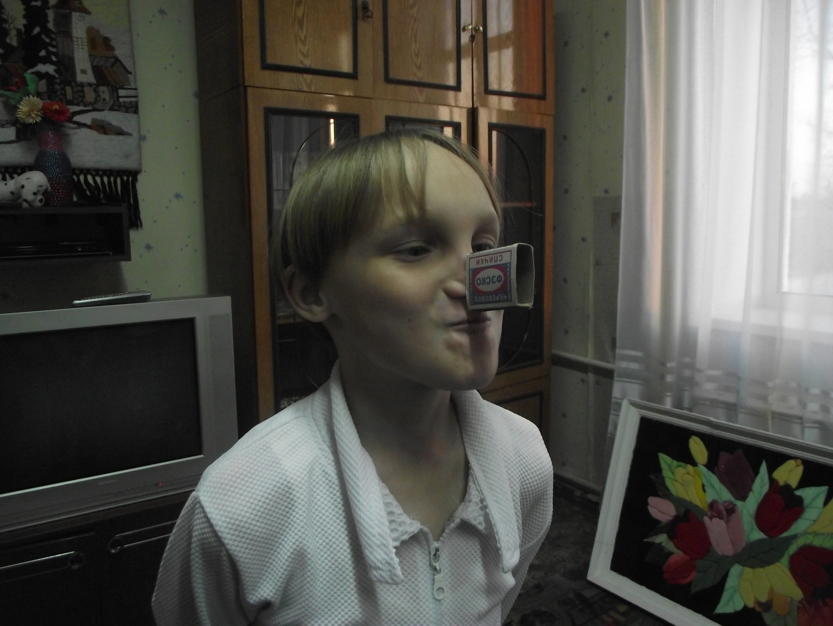

Slide 34
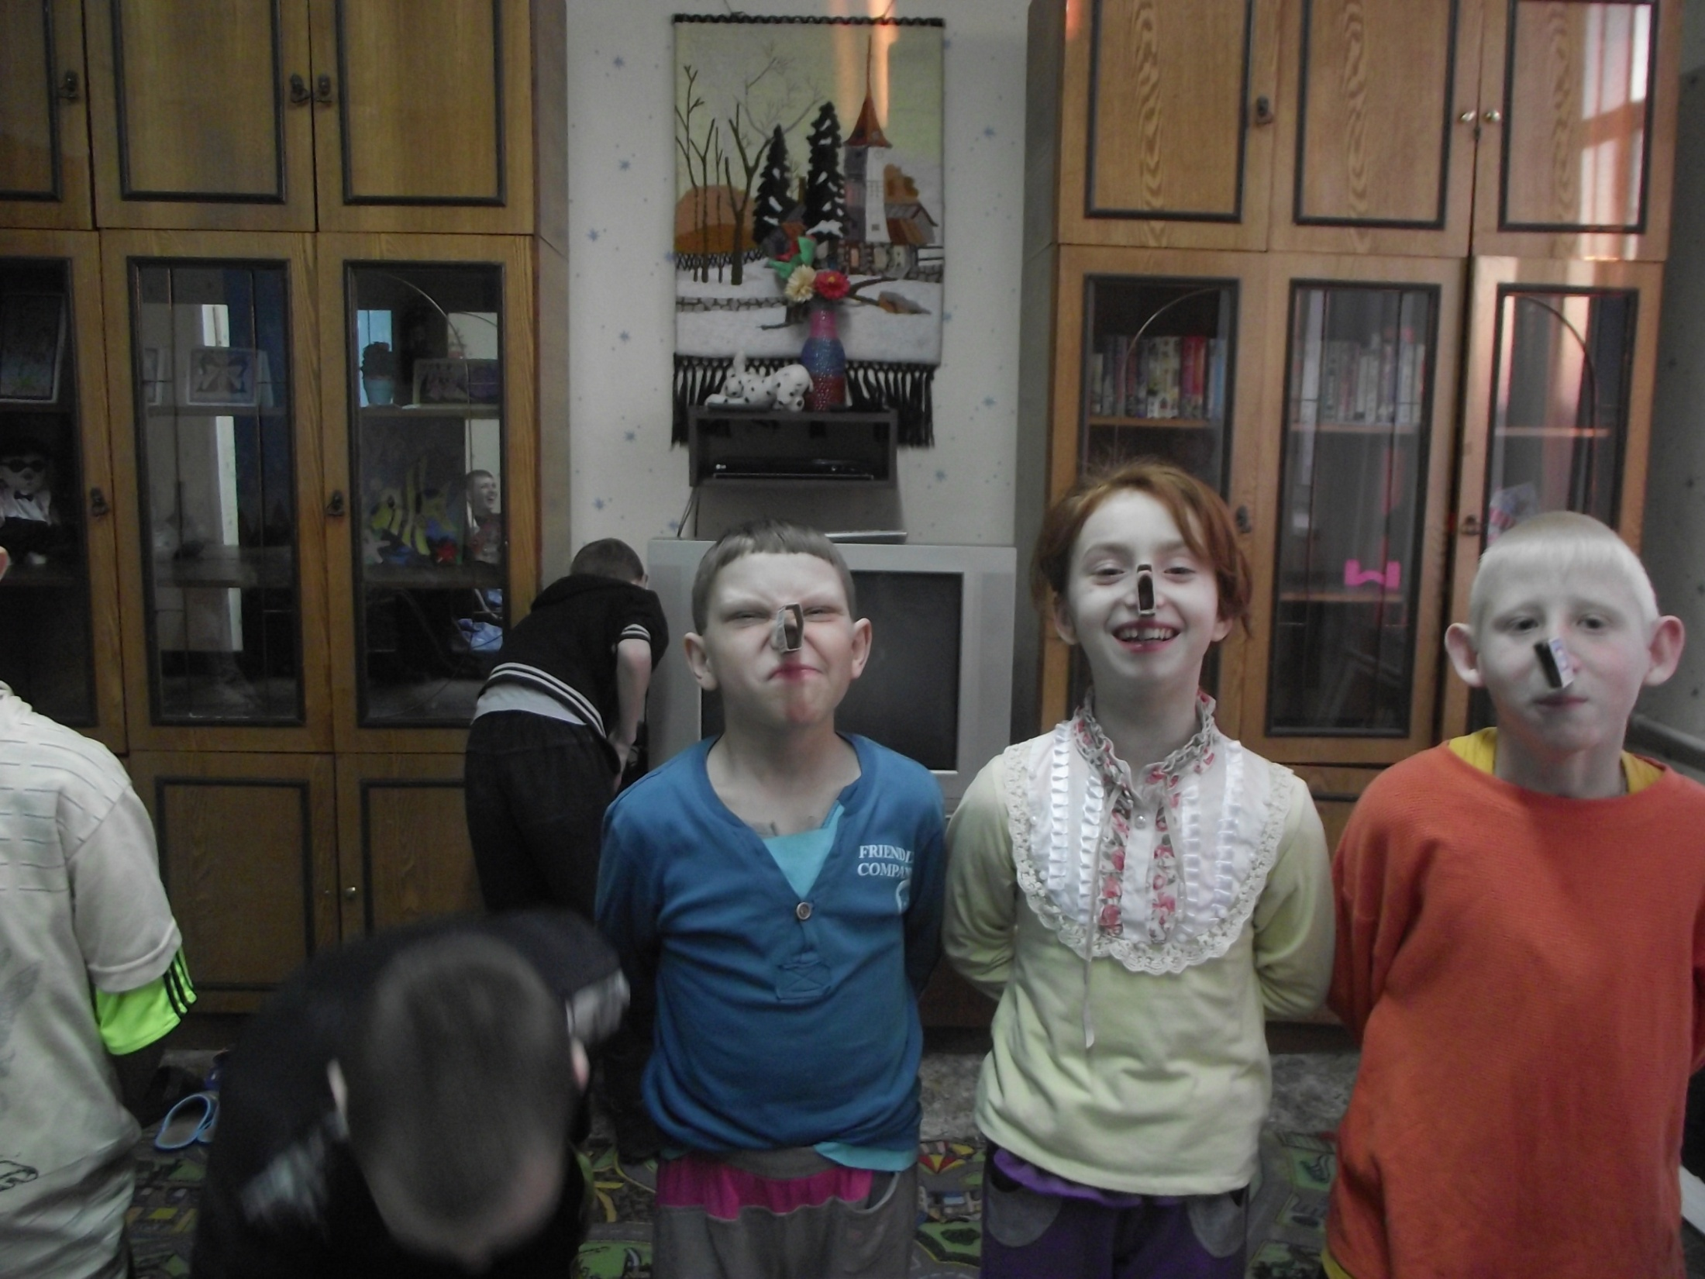

Slide 36
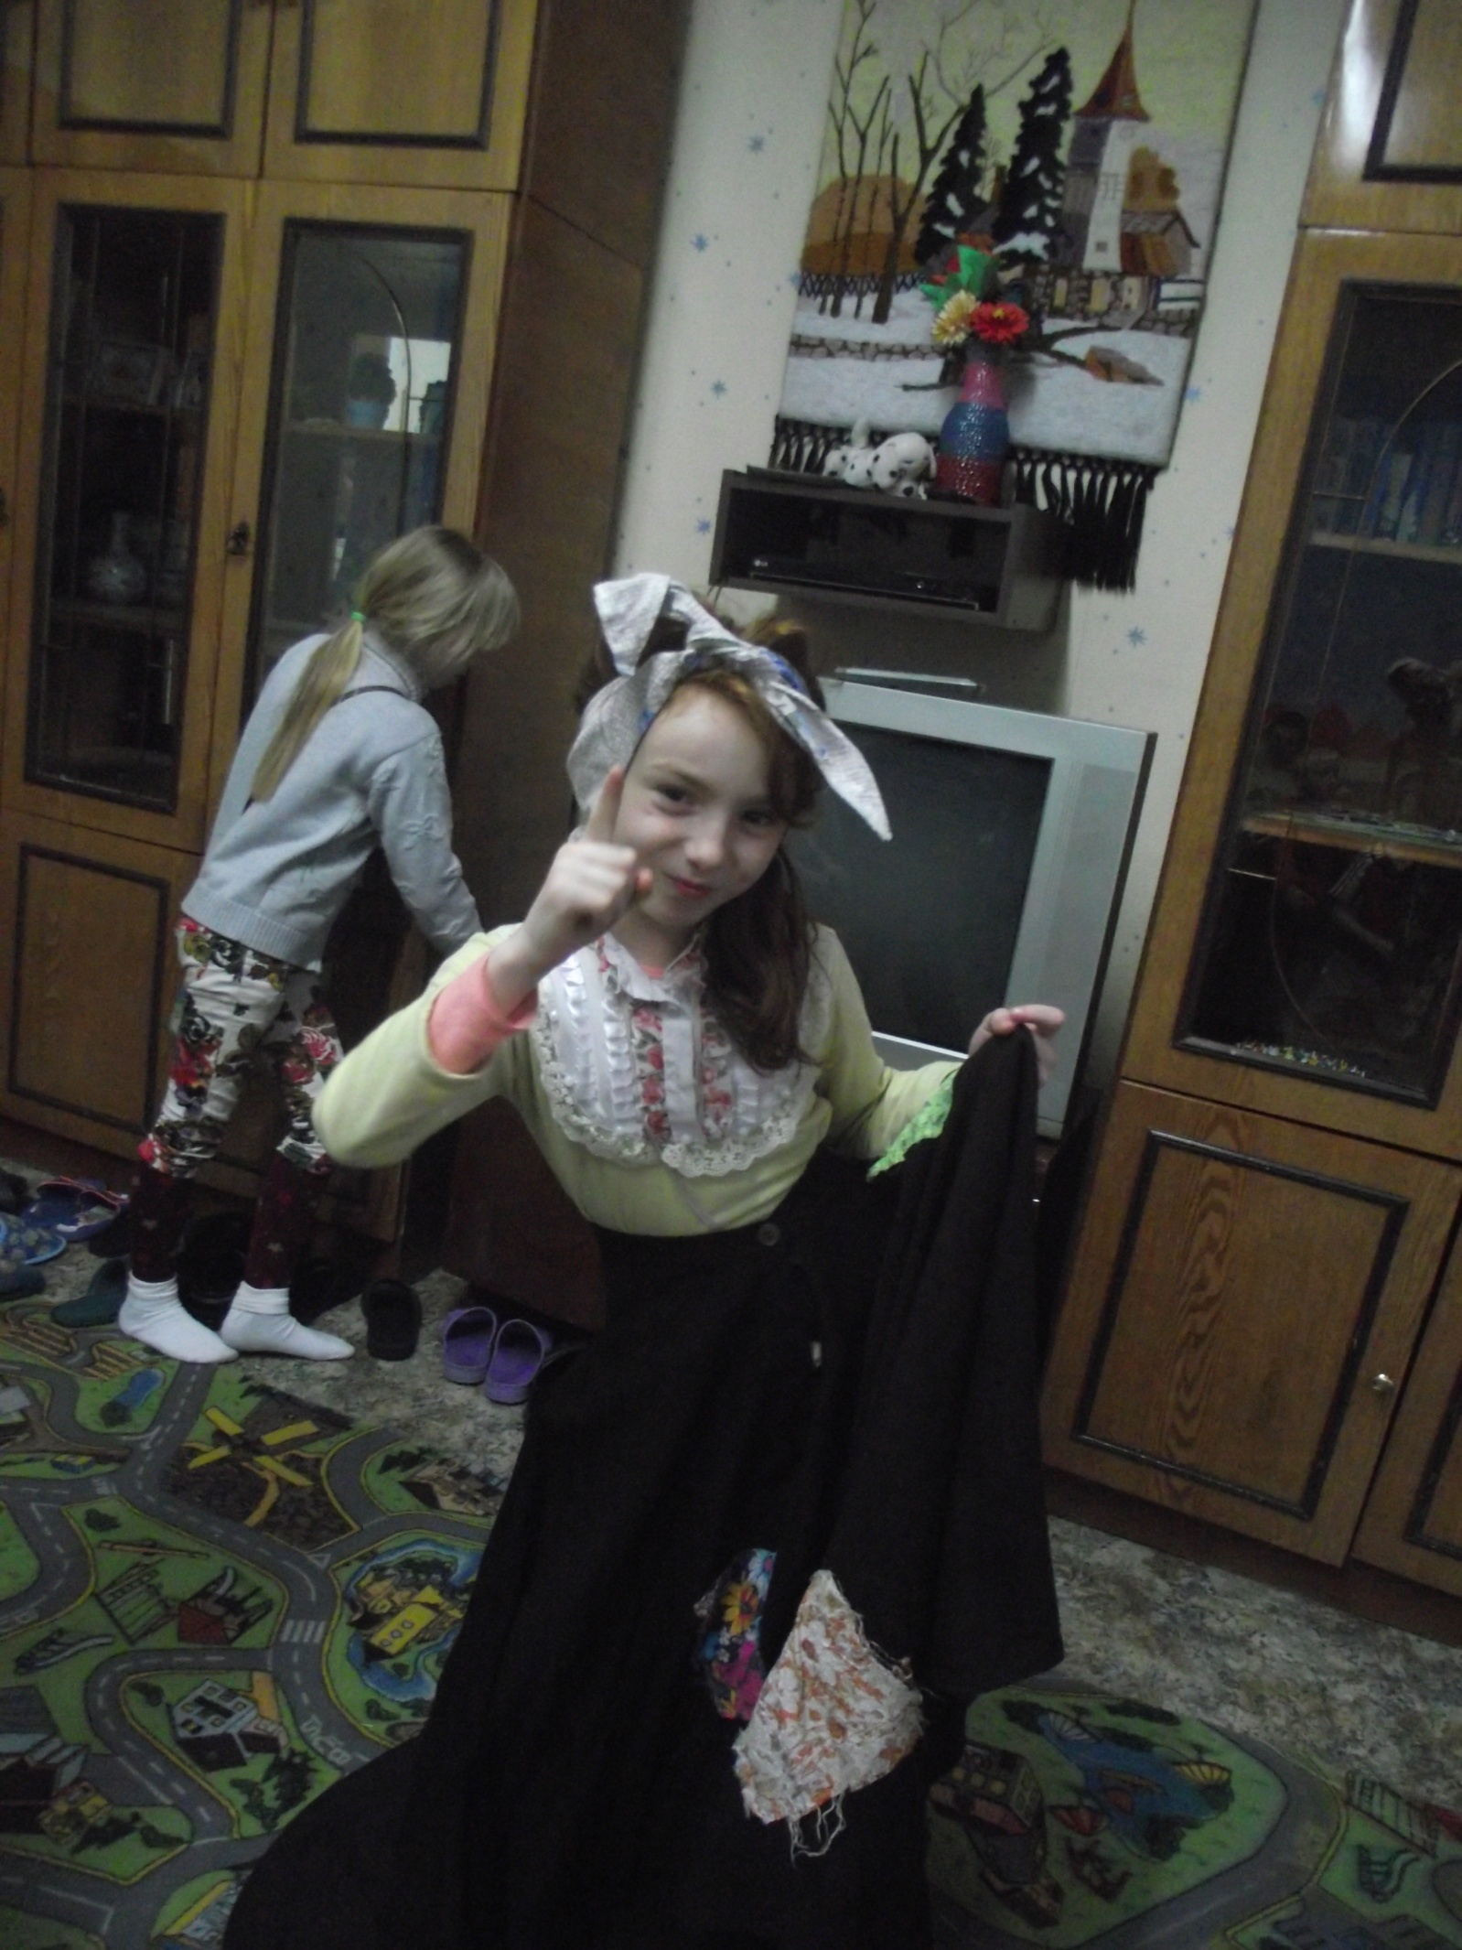
Аня в роли умной Бабы Яги

Slide 37
Валя – Баба Яга дразнилка

Slide 38
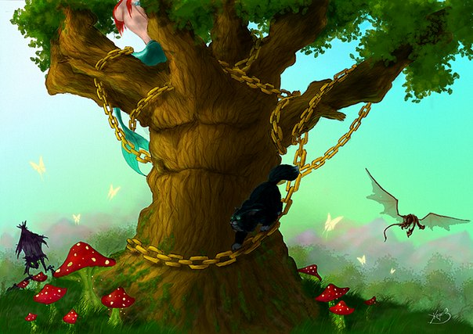

Slide 39
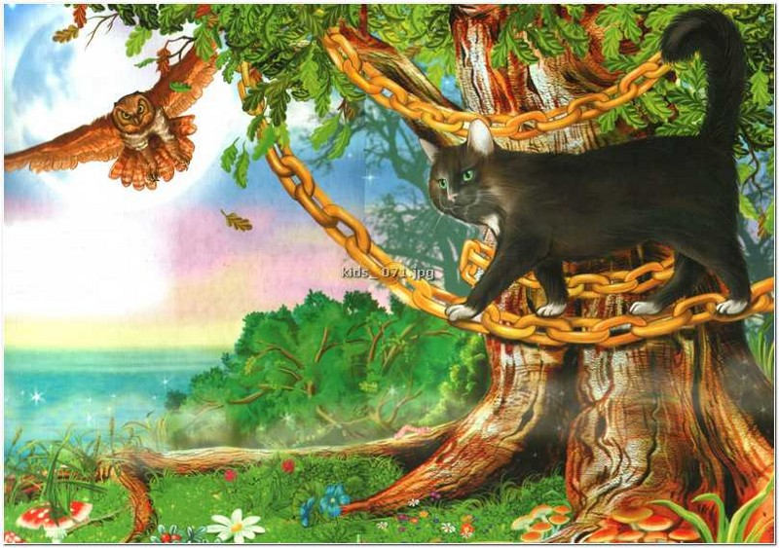

Slide 40
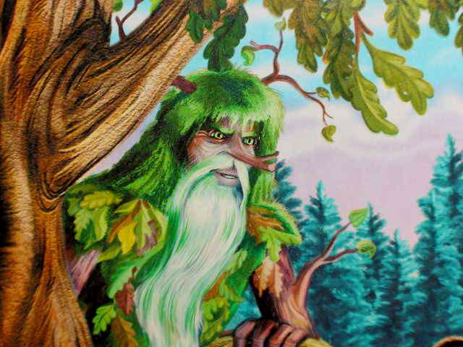

Slide 41
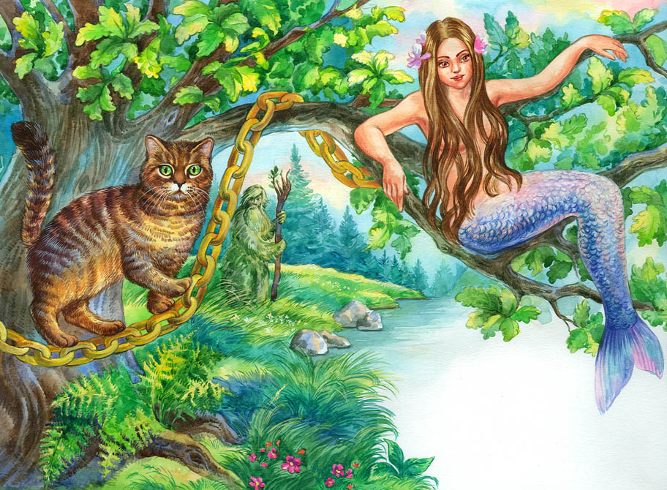

Slide 43
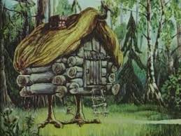

Slide 44
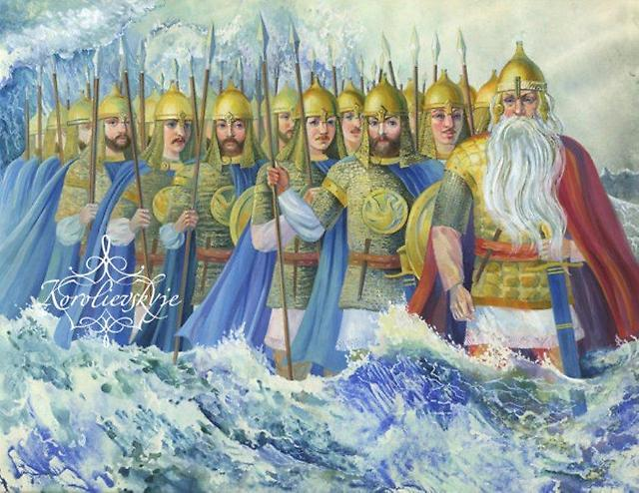

Slide 45
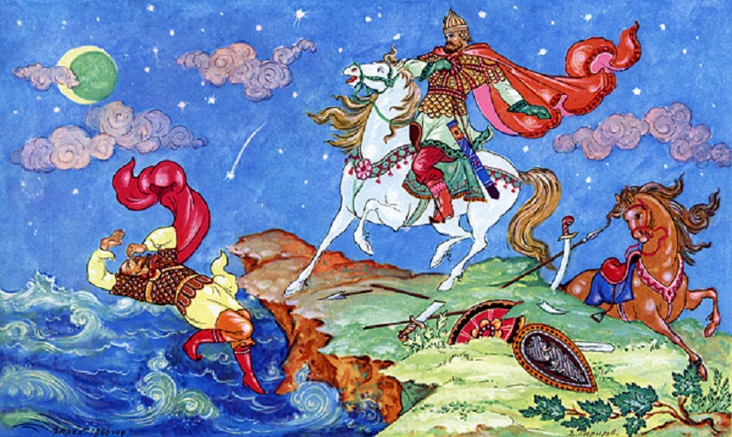

Slide 46
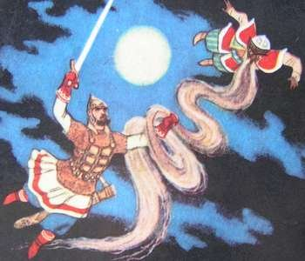

Slide 47
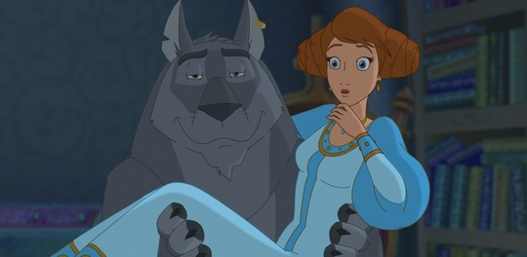

Slide 49
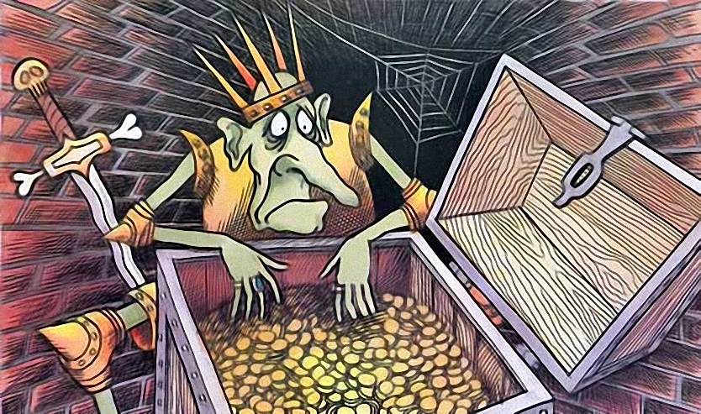

Slide 50
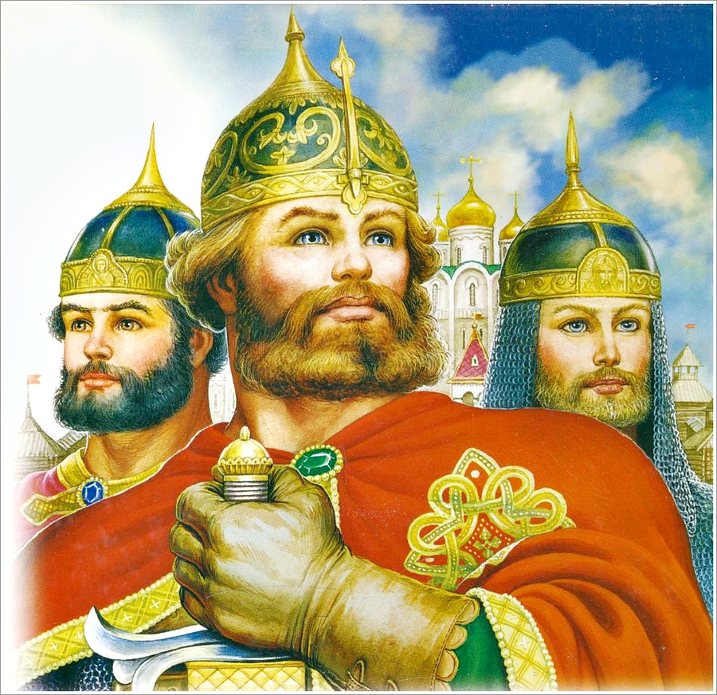

Slide 51
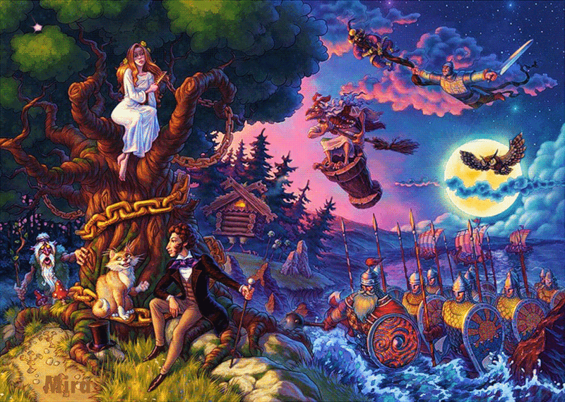

Slide 52
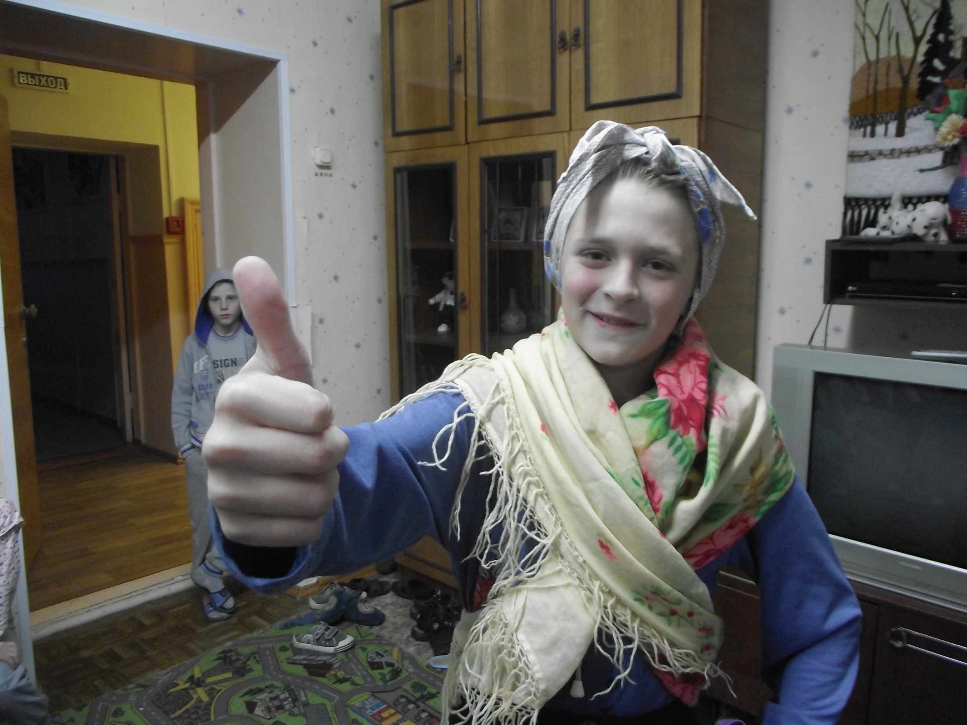
Спасибо за внимание!

